Slide 2
Lespakket tekenpreventie
Video feiten en fabels over teken
Video Wat is de ziekte van Lyme?
Teken kennisquiz voor in de klas
Poster Heb je buiten gespeeld? (ook te delen als afbeelding)
Infographic Tekencontrole (ook te delen als afbeelding)
Download de app Tekenbeet (RIVM)
Meer informatie over de teek
Vragen?

Slide 3
Video feiten en fabels over teken
Deze video kan worden afgespeeld in de klas en is geschikt voor groep 3 t/m 8.
Duur: 5 minuten.
De video komt ook terug in de kennisquiz.

Slide 4
Video Wat is de ziekte van Lyme?
Deze video is geschikt voor alle leeftijden.
Duur: 2 minuten.
Ook deze video komt terug in de kennisquiz.

Slide 5
Teken kennisquiz voor in de klas
Na het zien van de video(s) over teken en/of de ziekte van Lyme, besteed je eenvoudig en interactief aandacht aan het thema met de kennisquiz.
Duur: 15-20 minuten.

Slide 6
Poster Heb je buiten gespeeld?
Download en print de poster en hang hem op om ouders en kinderen te herinneren aan de tekencontrole.
De poster is ook eenvoudig te delen met ouders via de ouderapp of WhatsApp, bijvoorbeeld na een schoolreisje in het groen.

Slide 7
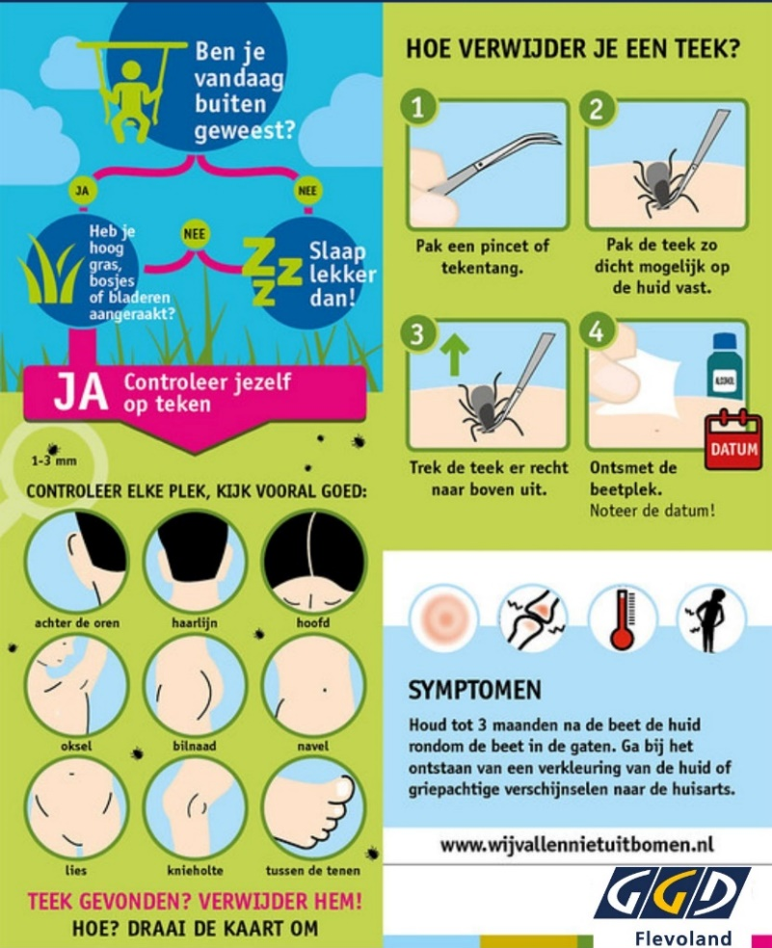
Infographic Tekencontrole
Op de website van GGD Drenthe download je de badkamerhanger met praktische instructies voor tekencontrole, het verwijderen van teken en symptomen om op te letten na een tekenbeet.
Ook deze afbeelding/pdf bevat duidelijke instructies om met ouders te delen via de ouderapp, social media of WhatsApp.

Slide 8
Download de app Tekenbeet (RIVM)
Ben je of zijn je kinderen regelmatig “in het groen”? Weet je wanneer teken actief zijn en hoe je een teek moet verwijderen? Hoe zien teken er ook alweer uit? Op deze en vele andere vragen geeft de app “Tekenbeet” antwoord.

Slide 9
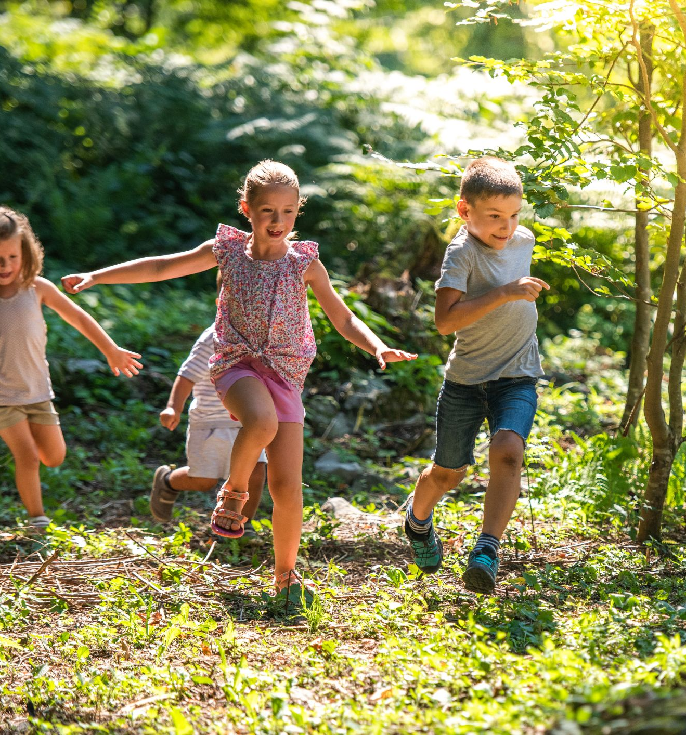
Meer informatie over de teek
www.rivm.nl/tekenbeten-en-lyme
www.tekenweetjes.nl

Slide 10
Vragen?
Stel je vraag per mail via infectieziekten@ggdflevoland.nl
Of bel 088 002 99 10
(ma-vr 8.00 – 17.00 uur)

